Slide 1
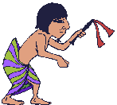
Вспомогательные исторические дисциплины
История Древнего мира
5 класс

Slide 2
ВИД
Вспомогательными историческими дисциплинами называют науки, которые имеют свою область исследования происхождения того или иного вещественного или письменного источника.

Slide 3
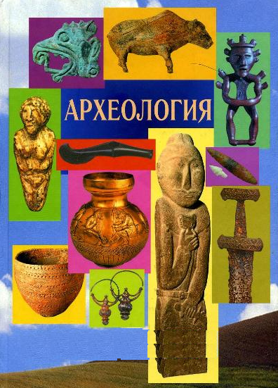
Археология
наука, изучающая историю общества по материальным остаткам жизни и деятельности людей — вещественным памятникам. Исследует: орудия труда, сосуды, оружие, украшения, поселения, клады, могильники.

Slide 4
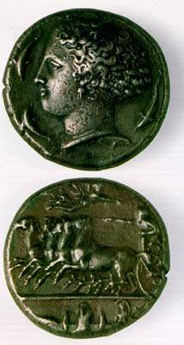
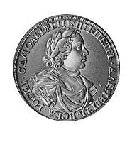
Нумизматика
(от лат. numisma — монета),
наука, изучающая историю монетной чеканки и денежного обращения по монетам, денежным слиткам.

Slide 5
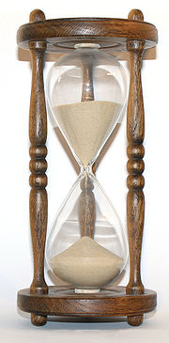
Хронология
наука об измерении времени.

Slide 6
Сфрагистика
(от греч. sphragis — печать), наука, изучающая печати.
Печати — это штампы из любого твердого материала (камня, металла, кости), а также их оттиски (в металле, сургуче, воске, бумаге и др.).

Slide 7
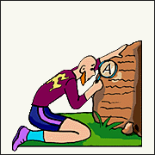
Эпиграфика
наука изучающая древние и средневековые надписи на камне, металлических, деревянных, костяных, стеклянных и керамических изделиях.

Slide 8
Кодикология
наука изучающая историю изготовления, состав и судьбу рукописной книги.

Slide 9
Палеография
наука, изучающая памятники древней письменности. Устанавливает место и время их создания; определяет материалы и орудия письма, прослеживает изменения графической формы письменных знаков, изучает системы сокращений и тайнописи, украшение и оформление рукописей и книг.

Slide 10
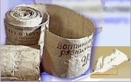
Дипломатика
вспомогательная историческая дисциплина, изучающая исторические акты
(юридические документы).

Slide 11
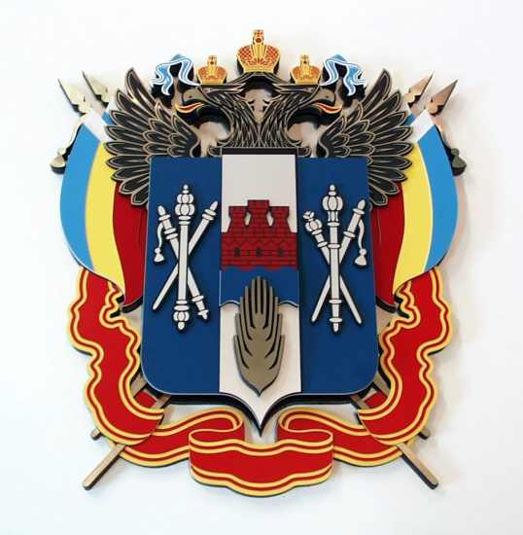
Геральдика
Наука изучающая гербы.

Slide 12
Метрология
наука об измерениях.
К основным проблемам метрологии относятся: создание общей системы измерений;
разработка методов,
средств измерений,
методов определения точности измерений, проверка мер и средств измерений.

Slide 13
Метролог

Slide 14
Генеалогия
наука изучающая происхождение, историю и родственные связи родов и семей; практическая отрасль знаний, составление родословий.

Slide 15
Ономастика
наука изучающая собственные имена.
Топонимика
Изучает собственные имена географических объектов (Украина, Чёрное море, Новгород, Невский проспект, озеро Байкал, Куликово поле).
Антропонимика
Исследует собственные имена людей (Иван Калита, Игорь Кио, Рюрик).

Slide 16
Космонимика
Анализирует наименования зон космического пространства — созвездий, галактик, как
принятые в науке, так и народные (Млечный Путь, Плеяды, Галактика Андромеды).
Астронимика
Изучает названия отдельных небесных тел (Луна, Юпитер, Зарянка, комета Галлея).
Зоонимика
Занимается собственными именами животных, их кличками (Шарик, Мурка, Квадрат, Звёздочка, Донгуз).

Slide 17
Теонимика
изучает собственные имена богов и божеств любого пантеона (Стрибог, Зевс).
Карабонимика
Изучает собственные имена кораблей, судов и катеров (Аврора, Варяг, Бородино).

